Slide 1
ВОСПИТАТЕЛЬНАЯ РАБОТА МБОУ ШКОЛЫ №103
2018-2019 учебный год
Зам. директора: Гумарова Эльмира Раифовна

Slide 2
Школа – не здание, не кабинеты, не образцовая наглядная агитация. Школа – это дух, мечта, идея, которые увлекают сразу троих – ребенка, учителя, родителя – и тут же реализуются. Если их нет, значит то не школа, а обычная бухгалтерия, где приходят и уходят по звонку, зарабатывают – кто деньги, кто оценки и считают дни до отпуска и минуты до очередного звонка… Учитель призван реализовывать мечты детей…»

Slide 3
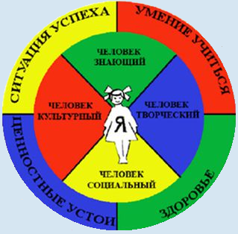
Цели, задачи воспитательной работы
Создание благоприятных условий для развития личности ребенка

Slide 4
Основные разделы воспитательного работы
Детское движение
Духовно-нравственное воспитание
Дополнительное образование
Художественно-эстетическое воспитание
Здоровье
Спортивно-массовая работа
Работа с родителями
Работа с классными руководителями
Профилактика правонарушений
Патриотическое воспитание

Slide 5
Проект «Я-Патриот»
Проект «Музей в чемодане»
Проект «Звездная армия»
Смотр песни и строя 1-4 классов, 5-8 классов
Военно-спортивная игра «А ну-ка,парни»
Акция «Звезда Победы»
Торжественная линейка «День Победы»
Военно-спортивная игра «А ну-ка,папа»
Праздник «День защитника отчества»
Спортивная игра «Зарница»
Сбор экспонатов для школьного музея «Герои Отечества»
Посвящение в ряды юнармейцев
Движение активистов «Волонтеры Победы»

Slide 6
Экологический проект «Чистота природы начинается с меня»
Акция «По сдаче батареек» при поддержки компании Duracell
Проект по раздельному сбору мусора
Участие в конкурсе «Вторая жизнь упаковке»
Участие в XII открытом конкурсе «Сохраним леса Татарстана»
Акция «Бумажный Бум»
Участие в Республиканской образовательном фестивале «Юный натуралист»
Проведение ЭкоКвеста
Акция «ЭкоВесна»
Акция «Каждой пичужке своя кормушка

Slide 7
Информация о кружках

Slide 8
Проект «В здоровом теле здоровый дух»
Лыжня России
КЭС-Баскет
Участие в турнире «Золотая шайба»
Кросс Нации
Легкоатлетический кросс
Соревнования по бадминтону на Кубок Мэра
Спортивное мероприятие «Мама,папа,я-спортивная семья»
Реализация проекта «Корэш в школе»
Реализация проекта «Черлидинг в школу»
Посещение бассейна
Реализация проекта «Дзюдо в школу»
Проведение Всемирного Дня Здоровья
Ежедневные утренние зарядки в начальных классах

Slide 9
Проект «Твори добро»
Посещение приюта Гаврош
Оказание помощи семьям, оказавшимся в трудной жизненной ситуации
Посещение приюта для детей в Советском районе
Посещение приюта для собак и оказание гуманитарной помощи
Участие в районных благотворительных ярмарках
Проведение школьной благотворительной ярмарки
Сотрудничество с благотворительным фондом «Дом Роналда Макдоналда»

Slide 10
ШУС Механизм
Куратор: Сафина Н.Р..
Положительный результат:
Интерес
Стремление детей к самостоятельности
Инициативность
Желание участвовать во внеурочных мероприятиях
Проблемное поле:
Снижение активности
Рейтинг участия в районных и городских мероприятиях
Пути решения:
Формирование системы школьного самоуправления
Сотрудничество с ШУС,ДОО других школ

Slide 11
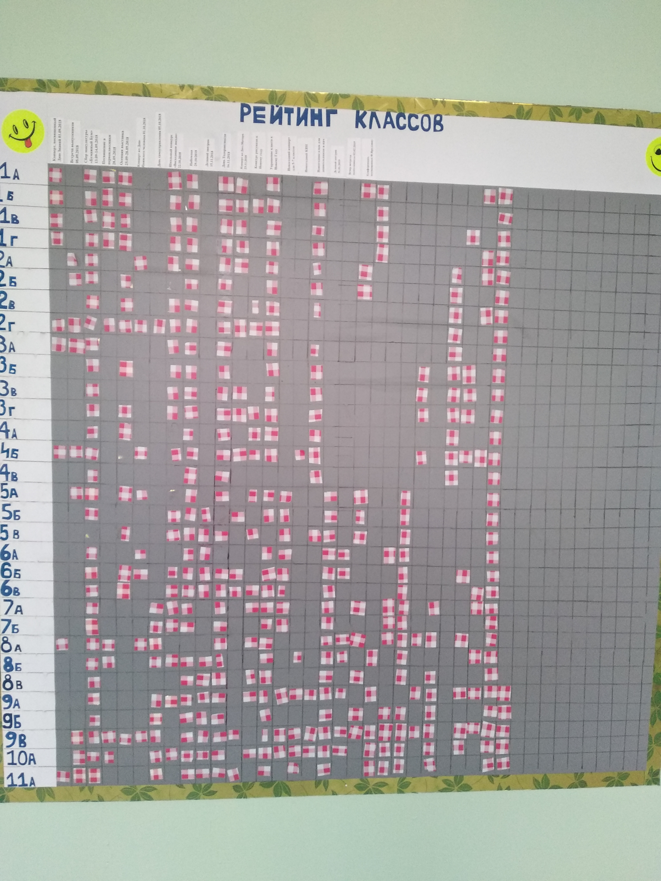
Рейтинг классов по воспитательной работе за 2017-2018 учебный год

Slide 12
Активистами ученического самоуправления были проведены следующие мероприятия:
День знаний
Встреча выпускников 1993 г. выпуска
Посвящение первоклассников в примерные пешеходы
День пожилого человека
День учителя
День самоуправления
Участвовали в Форуме юных граждан
Участвовали в Республиканском квесте «1944.Дети Победы»
Конкурс «Восходящая звезда»
Осенний бал
Фестиваль «Толерантность-путь к миру»
День матери
Всемирный день отказа от курения
Начали реализовывать проект «Деловые завтраки»
Всемирный день борьбы со СПИДом
Участвовали в городском конкурсе Что?Где?Когда?
Открытие хоккейной коробки
День героев Отечества
День света
Новогодние елки
Вечер встречи выпускников
День святого Валентина
Встречу в активистами ДОО «Дети Казани»
Посвящение в Юнармию
Зарница
А ну-ка,парни!
А ну-ка,папа!
День Защитника Отчества
Смотр строя и песни
Концерт к 8 марта

Slide 13
Социальный паспорт
Количество учащихся в школе всего : 767
Количество детей :
Инвалидов – 10
из многодетных семей – 99
опекаемые – 7
Неполных семей – 28%
Количество семей, состоящих на учете :
межведомственном – 10
Соп-2
внутришкольном – 4
Количество несовершеннолетних, состоящих на учете :
ПНД -10
внутришкольном – 17

Slide 14
Динамика правонарушений
 | 2016-2017 | 2017-2018 | 2018-2019
Совершенных правонарушений | 5 | 5 | 4
Совершенных преступлений | 1 | - | -
Вынесено постановлений об отказе в возбуждении уголовного дела | - | - | 1
Задержаны за распитие спиртных напитков, пива | - | 2 | 1
Нахождение на улице в ночное время суток | 2 | 0 | 1
Итого | 8 | 7 | 7

Slide 15
Анализ по группе риска
ПОЛОЖИТЕЛЬНЫЕ РЕЗУЛЬТАТЫ | ПРОБЛЕМНОЕ ПОЛЕ | ПУТИ РЕШЕНИЯ
Нет преступлений | Факты нарушения ЗРТ-71 – нахождение несовершеннолетних в ночное время без сопровождения родителей | Проведение инструктажей с родителями/законными представителями, учащимися по разъяснению правовых норм, закона 71 РТ
Положительная динамика количественных показателей | Факты употребления спиртных напитков, табакокурения | Проведение учителями-предметниками на уроках обществознания, ОБЖ, биологии, химии, физкультуры пропаганды ЗОЖ
Нет учащихся, злостно уклоняющихся от посещения занятий | Недостаточная работа некоторых классных руководителей с учащимися группы риска | Последовательная и неформальная работа классных руководителей с учащимися группы риска и их родителями

Slide 16
Профилактика экстремизма
Цели и задачи деятельности по профилактике экстремизма:
создание условий для снижения агрессии, напряжённости в среде молодёжи;
создание условий для воспитания успешной, эффективной, толерантной, патриотичной, социально ответственной личности;
создание условий для повышения жизненных шансов подростков и молодёжи, оказавшихся в сложной жизненной ситуации;
развитие конструктивной социальной активности подростков и молодёжи;
развитие позитивных молодёжных субкультур, общественных объединений, движений, групп;
создание альтернативных форм реализации экстремального потенциала молодёжи.

Slide 17
Цели и задачи работы с родителями 2018-2019
Формирование общей благоприятной атмосферы общения с родителями учащихся
Формирование воспитательных возможностей семей
Формирование активной педагогической позиции родителей
Вооружение родителей необходимыми психолого-педагогическими знаниями
Предупреждение наиболее распространенных ошибок родителей в воспитании детей
Оказание помощи родителям в организации педагогического самообразования

Slide 18
Удовлетворенность родителей
№ | Вопросы | Ответы
 | Удовлетворены ли Вы в целом: | Да, % | Нет, % | Затрудняюсь ответить, %
1. | Уровнем преподавания предметов и качеством образовательных услуг | 82 | 5 | 13
2. | Воспитательной работой в школе, созданием условий для развития интересов и самореализации ребенка | 83 | 6 | 11
3. | Эмоционально-психологическим климатом в школе и взаимоотношением между детьми и педагогами | 79 | 8 | 13
4. | Материально-технической базой, санитарно-гигиеническими условиями | 75 | 8 | 17
5. | Отвечает ли образовательная среда и процесс обучения в данной школе сохранению здоровья ребенка, его безопасности и защищенности | 89 | 3 | 7

Slide 19
№ | ФИО ученика | год | Конкурс /соревнование | Место | уровень | Руководитель
1 | Гисматуллин Тимерхан | 2018 | Животный мир глазами детей | Лауреат | Район | Андреева М.В.
2 | Галимзянова Ралина | 2019 | Фестиваль детского творчества Науруз | Участие | Район | Сафина р.з.
3 | Валеев Амир | 2018 | Зимние Фантазии | 1 место | Район | Валиуллина Э.А.
4 | Зарипова Камиля | 2018 | Животный мир глазами детей | Лайреат | Район | Гайнуллина А.М.
5 | Веселова Полина | 2019 | Фестиваль детского творчества Науруз | Победитель | Район | Шамстудинова Л.И.
6 | Алмазов Евгений | 2019 | Ученик года-2019 | 3 место | Район | Ульянова А.С.
7 | Алмазов Евгений | 2019 | Фестиваль детского творчества Науруз | Победитель | Район | Ульянова А.С.

Slide 20
№ | ФИО ученика | год | Конкурс /соревнование | Место | уровень | Руководитель
1 | Беляков Амир | 2019 | Фестиваль детского творчества Науруз | Дипломант | Район | Сафина Р.З.
2 | Оюшина Валерия | 2019 | Звездный Билет | 1 место | Район | Мустафина Р.Р.
3 | Петрунина Евелина | 2019 | Фестиваль детского творчества Науруз | Победитель | Район | Шамсутдинова Л.И.
4 | Веселова Полина | 2019 | Фестиваль детского творчества Науруз | Победитель | Район | Шамсутдинова Л.И.
5 | Загидуллина Диана | 2019 | Фестиваль детского творчества Науруз | Победитель | Район | Гайнуллина А.М.
6 | Загидуллина Диана | 2019 | Звездный Татарстан | 2 место | Район | Гайнуллина А.М.
7 | Кучкин Данил | 2019 | Безопасное колесо «Знаток ПДД» | 1 место | Район | Гайнуллина А.М.

Slide 21
№ | ФИО ученика | год | Конкурс /соревнование |  |  | Место | уровень | Руководитель
1 | Лобачева Ирина | 2019 | Безопасное колесо «Оказание первой медицинской помощи» |  |  | 1 место | Район | Гайнуллина А.М.
2 | Лобачева Ирина | 2019 | Безопасное колесо «Знаток ПДД» |  |  | 2 место | Район | Гайнуллина А.М.
3 | Люткин Матвей | 2018 | Зимние фантазии |  |  | 2 место | Район | Гайнуллина А.М.
4 | Люткин Матвей | 2019 | Звездный Татарстан |  |  | 1 место | Район | Гайнуллина А.М.
5 | Щипкова Ксения | 2019 | Шахматное королевство |  |  | 1 место | Район | Валеев А.М.
6 | Волкова Дарья | 2018 | Зимние фантазии |  |  | 2 место | Район | Мухина Н.В.
7 | Сиразиева Динара | 2018 | Люткин Матвей | 2018 | Зимние фантазии | 3 место | Район | Шамсутдинова Л.И.

Slide 22
№ | ФИО ученика | год | Конкурс /соревнование | Место | уровень | Руководитель
1 | Хисамутдинова Камилла | 2018 | «Вдохновение» | Диплом 1 степени | город | Мухина Н.В.
2 | Щипкова Ксения | 2018 | В Гостях у шахматной королевы | 3 место | город | Валеев А.М.
3 | Кильдигулова Камила | 2018 | Вторая жизнь упаковке | 3 место | Город | Сафина Р.З.
4 | Замалетдинолва Диляра | 2019 | Звездный билет | 3 место | Город | Мустафина Р.Р., Мухина Н.В.
5 | Базуков Марат | 2018 | Вдохновение | 3 место | город | Сергеева Н.Г.
6 | Гиниятуллина Эльвира | 2019 | Мир сегодня и завтра | Диплом 1 степени | город | Шамсутдинова Л.И.
7 | Бакиев Ясин | 2018 | Вдохновение И.СМ.Тургеневым» | Лауреат 2 степени | Город | Сулайманова Д.А.

Slide 23
№ | ФИО ученика | год | Конкурс /соревнование | Место | уровень | Руководитель
1 | Васильева Дарина,Семин Сергей | 2018 | Вторая жизнь упаковке | 2 место | Город | Мустафина Р.Р.
2 | Учащиеся 4б кл. | 2019 | Зеленая планета | Лауреаты 1 степени | Город | Мустафина Р.Р., Мухина Н.В.
3 | Беляков Амир | 2018 | Вторая жизнь упаковке | 1 место | Город | Сафина Р.З.
4 | Коллектив школы 103 | 2018 | Солнечный мост | 3 место | город | Мустафина Р.Р., Мухина Н.В.
5 | Театральная студия школы №103 | 2019 | Откройте занавес | Лауретаты 2,3 степени | город | Селивановских А.Ю.
6 | Ансамбль шк.103 | 2019 | Прекрасен наш союз | Лауреаты 3 степени | Республика | Сергеева О.С.
7

Slide 24
Проблемное поле
Школьный музей
Совет отцов
Соревнование по техническому творчеству (робототехнике)
Конкурс «Татар кызы», «Татар егете», «Добрый молодец, красна девица», «Большая перемена»
«Учитель года» классный руководитель

Slide 25
Задачи на следующий учебный год
Развитие социального партнерства с общественными и внешкольными организациями на постоянной основе.
Продолжить работу над формированием позитивного имиджа школы
Внедрять новые формы работы с родителями(открытые родительские собрания, родительские конференции, совет отцов, мероприятия для родителей).
Реформировать структуру шус (сотрудничать с другими ДОО,ШУС)
Продолжить работу по профилактике правонарушений среди учащихся

